Slide 1



Slide 2
Breve História
Sistema de Controle de Versão
Repositório Distribuído vs Centralizado
GIT? Porquê?
Snapshot Storage
Áreas de Controle
Workflow básico
Configuração Inicial
Criando um repositório
Tópicos

Slide 3
Comandos básicos
status
diff
add
commit
checkout
reset
log
tag
branch
merge
pull
push
Tópicos

Slide 4
Branching
Merging
Remote
Boas práticas
Tópicos

Slide 5
Breve História
Linus Torvald usava o BitKeeper para gerenciar o código do Linux
Teve problemas com Licenciamento
Gostou das funcionalidades
Analisou o CVS, mas não gostou
Em abril de 2005 mostrou a primeira versão do GIT
Em junho de 2005 passou a usar o GIT como ferramenta de Controle de Versão

Slide 6

Sistema de Controle de Versão

Slide 7
Sistema de Controle de Versão
Sistema para gerenciar mudanças em documentos e outros arquivos de computador
Quais arquivos podemos usar esse gerenciamento?
Código-fonte
Documentação
Histórias curtas
Arquivos binários (músicas e fotos)
Quais arquivos devemos usar esse gerenciamento?
Arquivos texto
Projeto com várias revisões (mudanças)
Colaboração

Slide 8
Breve história – Interessante...
Never mind merging. It's not an SCM, it's a distribution and archival mechanism. I bet you could make a reasonable SCM on top of it, though. Another way of looking at it is to say that it's really a content-addressable filesystem, used to track directory trees. Linus Torvalds, 7 Apr 2005

Slide 9
Repositório Centralizado
Sistema d controle de versão Tradicional
Servidor com banco de dados
Clientes tem uma versão local para trabalhar
Exemplos
CVS
Subversion
Visual Source Safe
Desafios
Conflitos com projetos de múltiplos desenvolvedores
Comunicação Cliente/Servidor constante

Slide 10
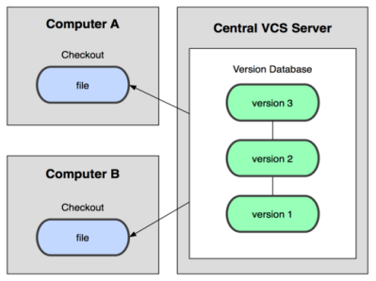
Repositório Centralizado

Slide 11
Repositório Distribuído
Servidor autoritário apenas por convenção
Todo checkout local é um repositório
Usa controle de versão mesmo quando desvinculado
Backups são triviais
Outros sistemas ditribuídos
Mercurial
BitKeeper
Darcs
Bazaar

Slide 12
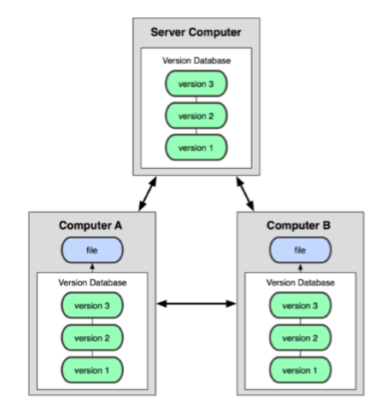
Repositório Distribuído

Slide 13
GIT? Porquê?
Resiliência
Facilidade de sincronizar os vários repositórios
Velocidade
Operações muito mais rápidas comparadas com outros sistemas de controle de Versão (Por exemplo CVS e SVN)
Espaço em disco
Compressão pode ser feita por repositório, não apenas por arquivos
Minimiza o tamanho local bem como os dados transferidos em push/pull
Simplicidade
Possui um modelo bem simples
Grande comunidade e várias ferramentas robustas

Slide 14
Snapshot Storage
Git mantém "snapshots" de todo estado do projeto.
Cada versão de checkin do Código como um todo tem uma cópia de cada arquivo em si.
Algumas alterações de arquivos existem em determinado checkin, em outros não.
Mais redundância, mas mais rápido.
Cada Snapshot persistido no repositório recebe o nome de Revision e consiste em um hash (que pode ser usado para garantir a integridade)

Slide 15
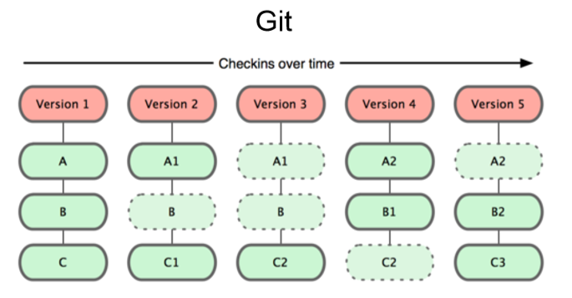
Snapshot Storage

Slide 16
Áreas de Controle
Git possui três áreas de controle em cada repositório
Working copy (Cópia de Trabalho)
Staging area
Git directory (repositório)

Slide 17
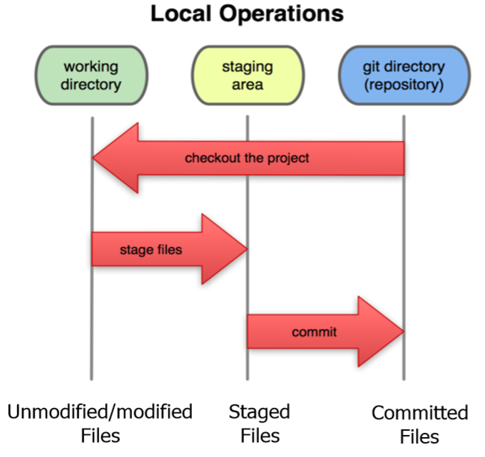
Áreas de Controle

Slide 18
Workflow Básico
Toda alteração controlada pelo Git usa 3 passos em seu Workflow Básico:
Modificar: Arquivos em seu Working Copy
Preparar: Arquivos na Staging Area, selecionando o que deverá ser persistido
Commitar: Persistir as alterações em formato de Revisão no repositório local

Slide 19
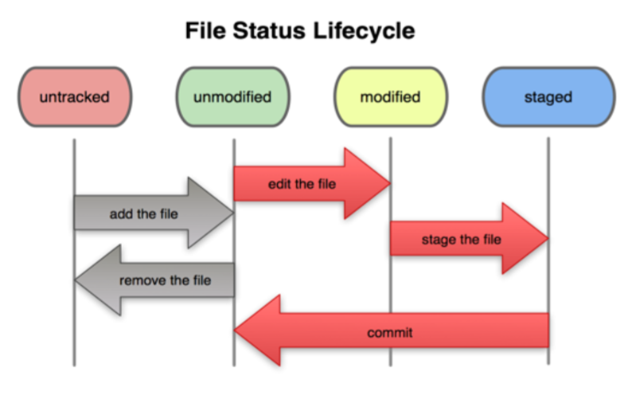
Workflow Básico

Slide 20
Configuração Inicial
O Git precisa saber quem é você!!
git config --global user.name "Dylan Nugent"
git config --global user.email "nugent5@illinois.edu"
git config --list (Lista as configurações)
git config --global core.editor notepad

Slide 21
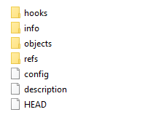
Criando um Repositório
Tudo começa com um repositório…
mkdir git-test
cd git-test
git init
Initialized empty Git repository in ~/git-test/.git/
Tour pelo novo repositório…

Slide 22
Criando um Repositório
Crie um arquivo e o inclua na Staging Area
git add filename
Commite o novo arquivo
git commit
[master (root-commit) 46b8a00] Arquivo inicial
1 file changed, 0 insertions(+), 0 deletions(-)
create mode 100644 start

Slide 23
Comandos Básicos
Comando | Descrição
git clone url [dir] | Copia um repositório Git para poder iniciar o trabalho localmente
git add file | Inclui alterações do arquivo na Staging Area
git commit | Persiste um snapshot da Staging Area no repositório local
git status | Exibe as alterações do Working Copy e Staging Area
git diff | Exibe alterações do que está na Staging Area e o que está modificado, mas não na Staging Area
git init | Cria um repositório (vazio) local na pasta corrente se não houver arquivos ou diretórios no mesmo

Slide 24
Comandos Básicos
Comando | Descrição
git pull | Traz as alterações de um repositório remoto e tenta aplicar tais alterações no branch atual
git push | Envia as alterações locais, bem como branches e tags para um repositório remoto
git reset HEAD -- filename | Remove o arquivo da Staging Area
git checkout -- filename | Desfaz alterações (que ainda não estão na Staging Area) do arquivo
git log | Exibe o histórico de alterações já persistidos

Slide 25
Comandos Básicos
Comando | Descrição
git branch [branch_name] | Cria uma ramificação de nome branch_name
git tag [tag_name] | Cria um rótulo de nome tag_name
git merge [branch_name/tag_name] | Unifica uma ramificação ou rótulo de nome branch_name/tag_name no branch corrente

Slide 26
Comandos Básicos
Mãos na massa!!
https://try.github.io/
Até o passo 18

Slide 27
Branching...
Principais objetos do conceito de Branching:
HEAD – Ponteiro para working copy atual
Branch Name – Ponteiro para o último commit de um branch
Revision – Delta persistido no repositório local

Slide 28
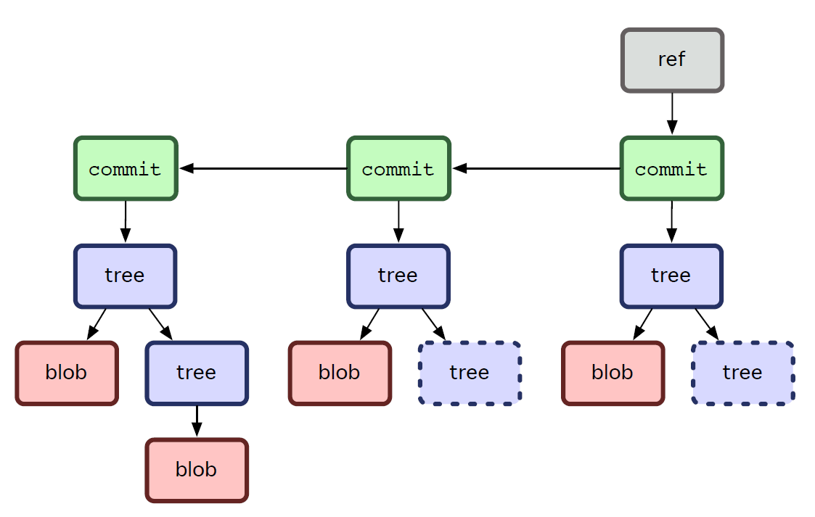
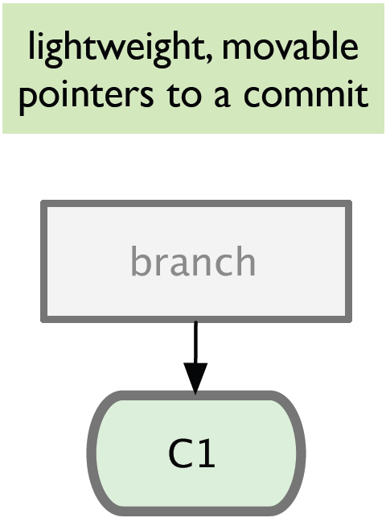
Branching...

Slide 29
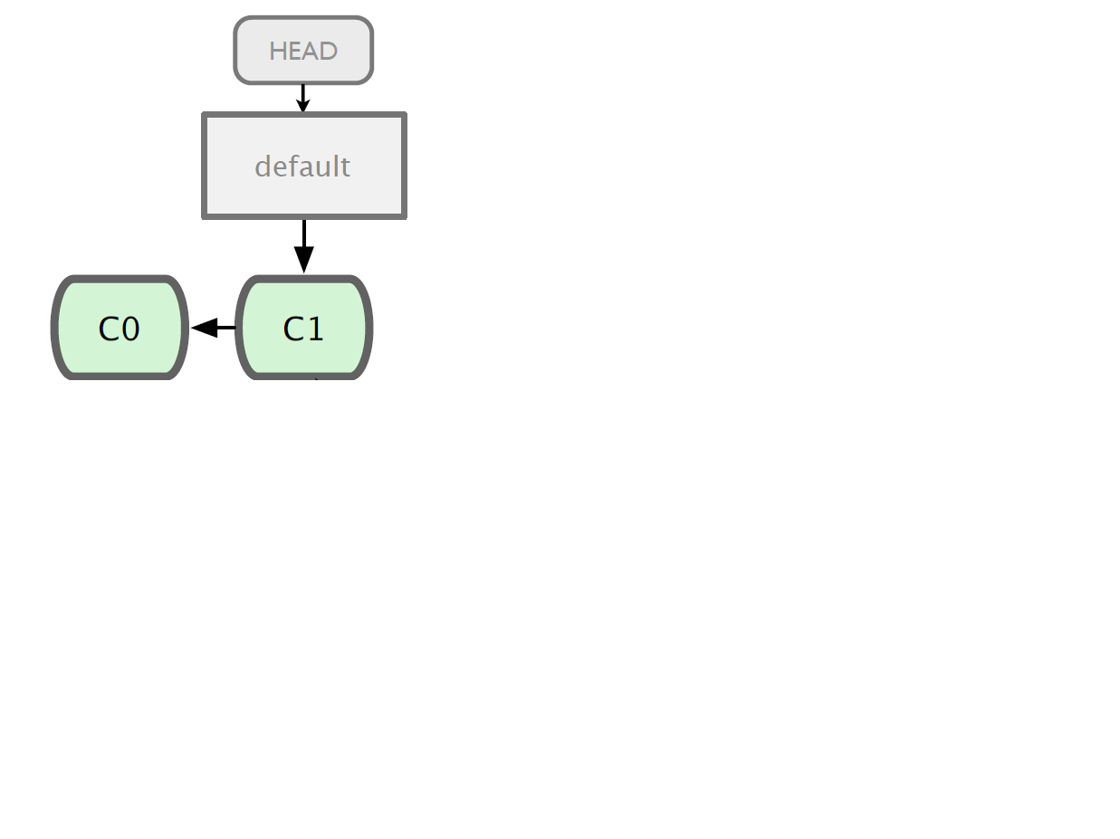
Branching

Slide 30
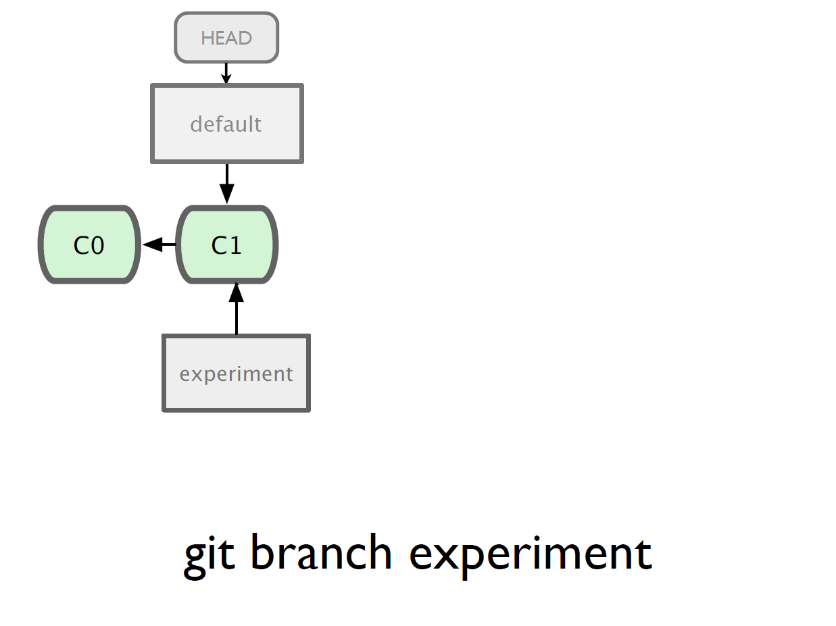

Slide 31
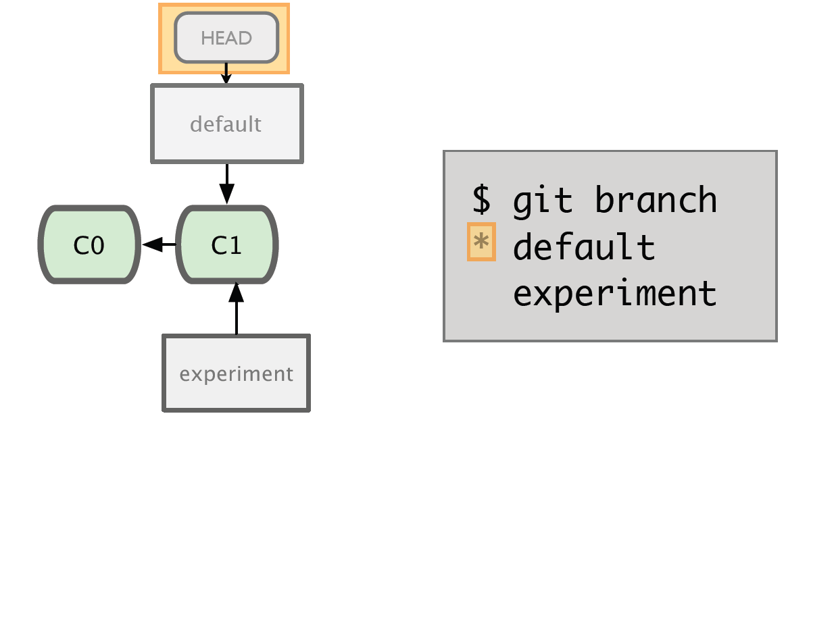

Slide 32
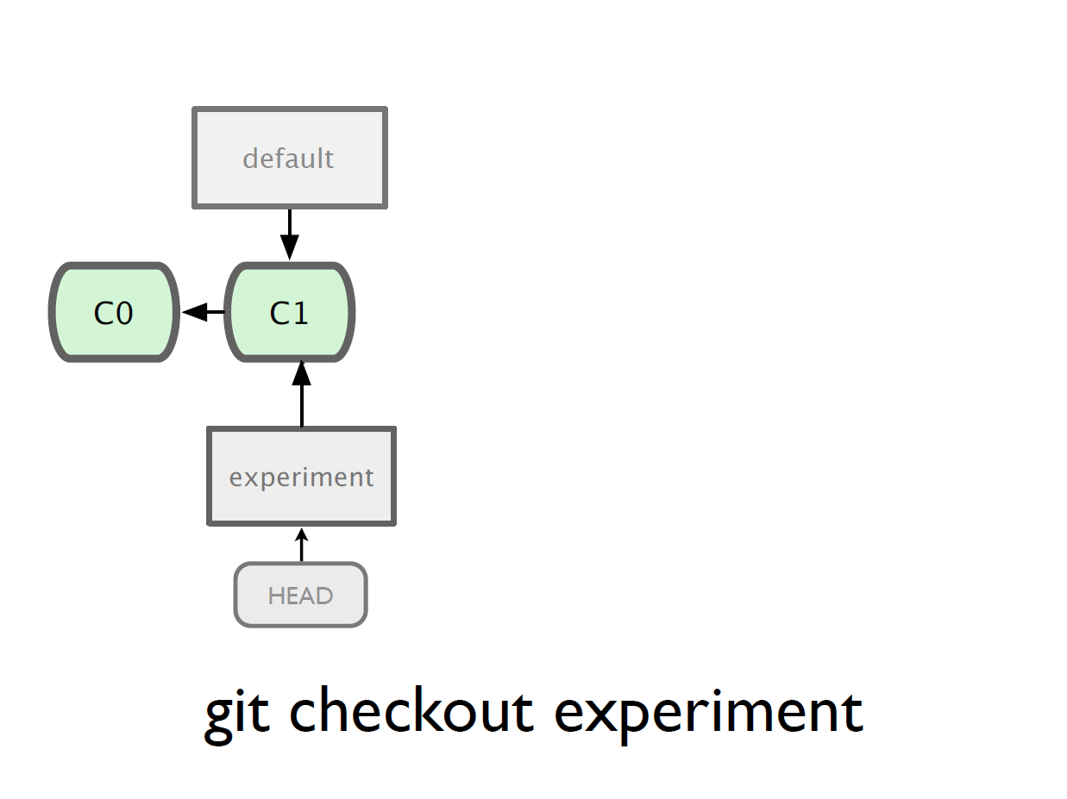

Slide 33
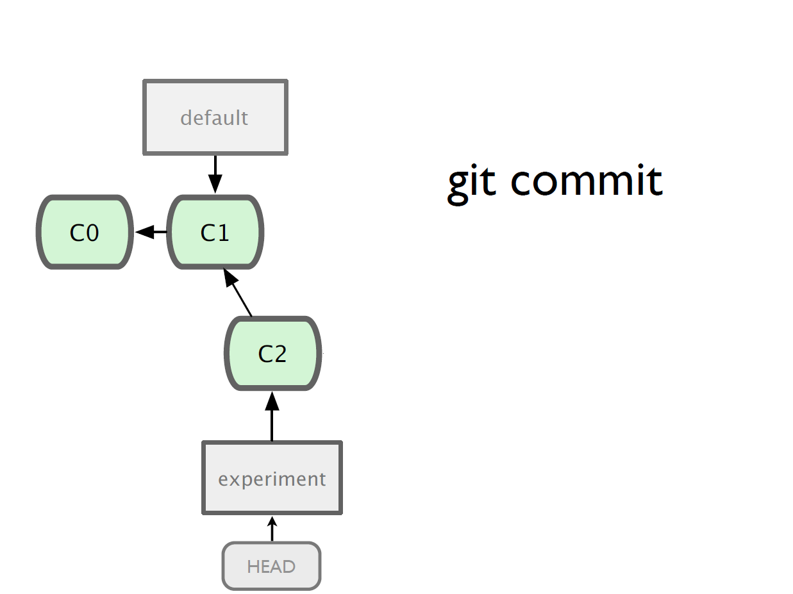

Slide 34
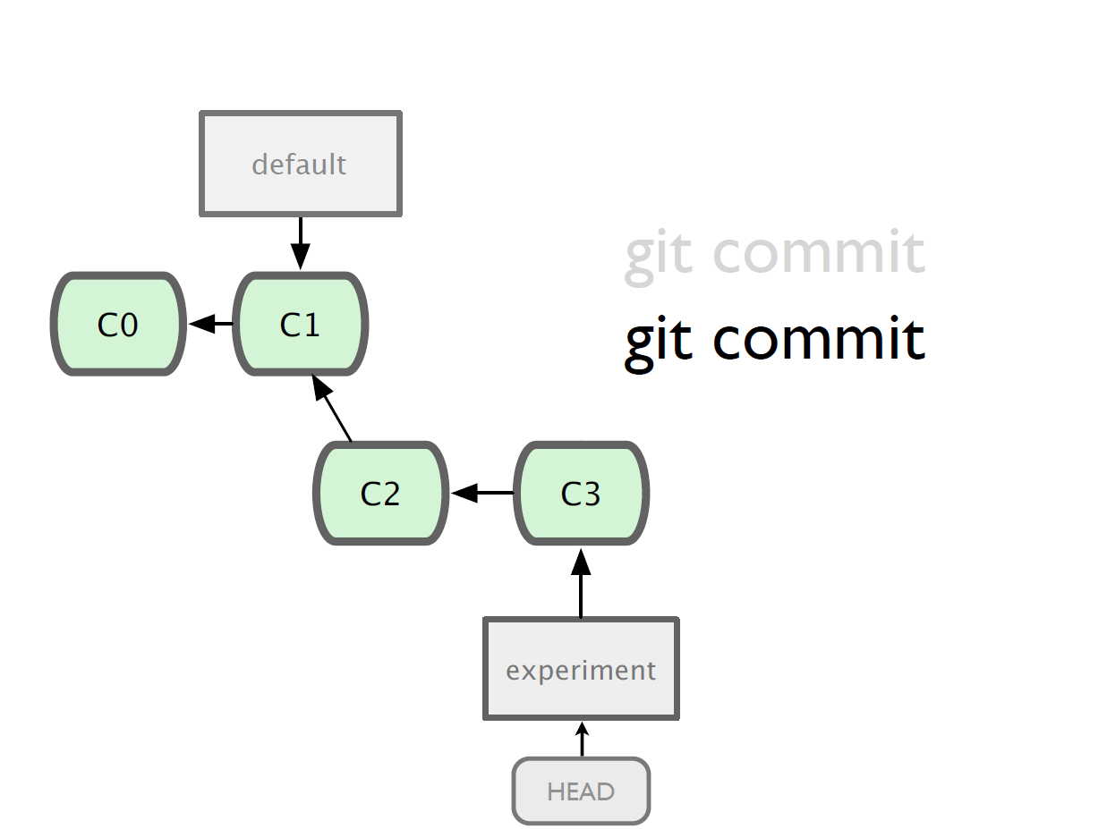

Slide 35
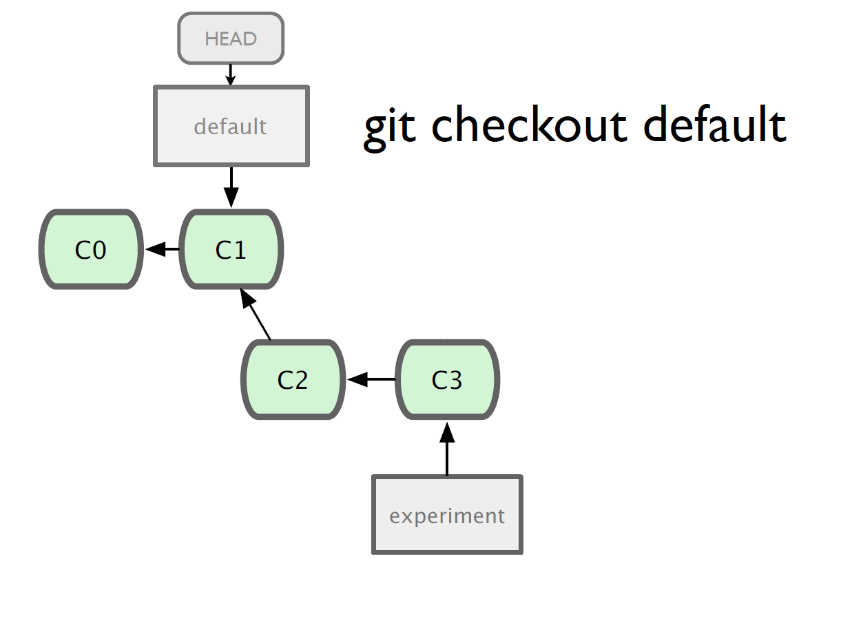

Slide 36
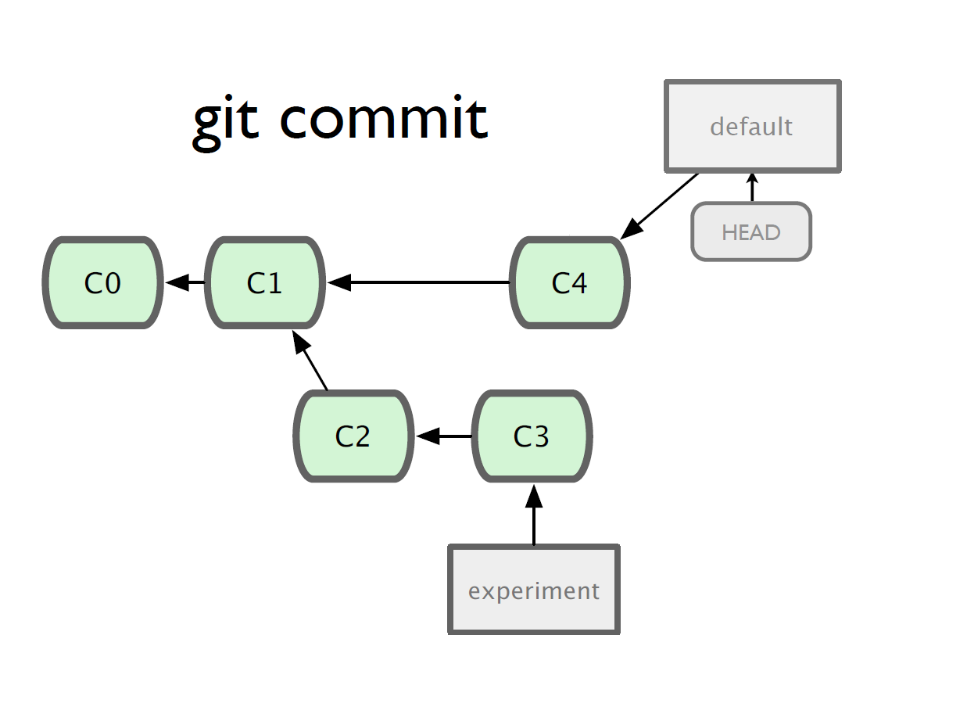

Slide 37
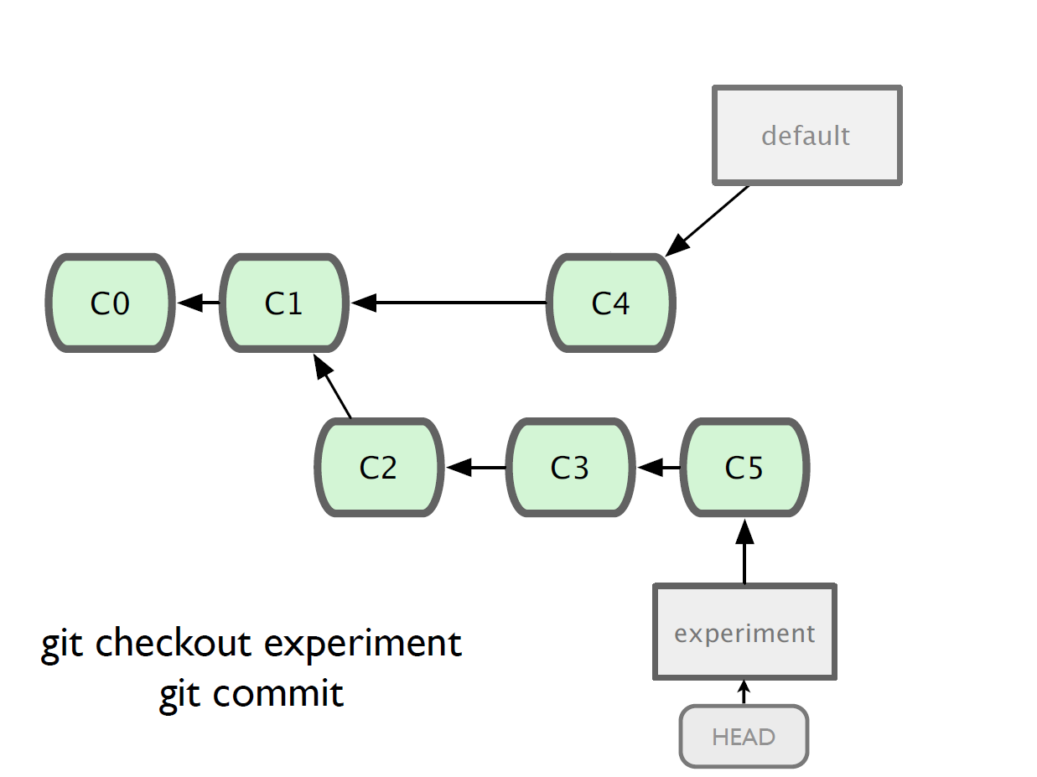

Slide 38
Merging
E o que se faz com essa bagunça de commits e branches???
Merge

Slide 39
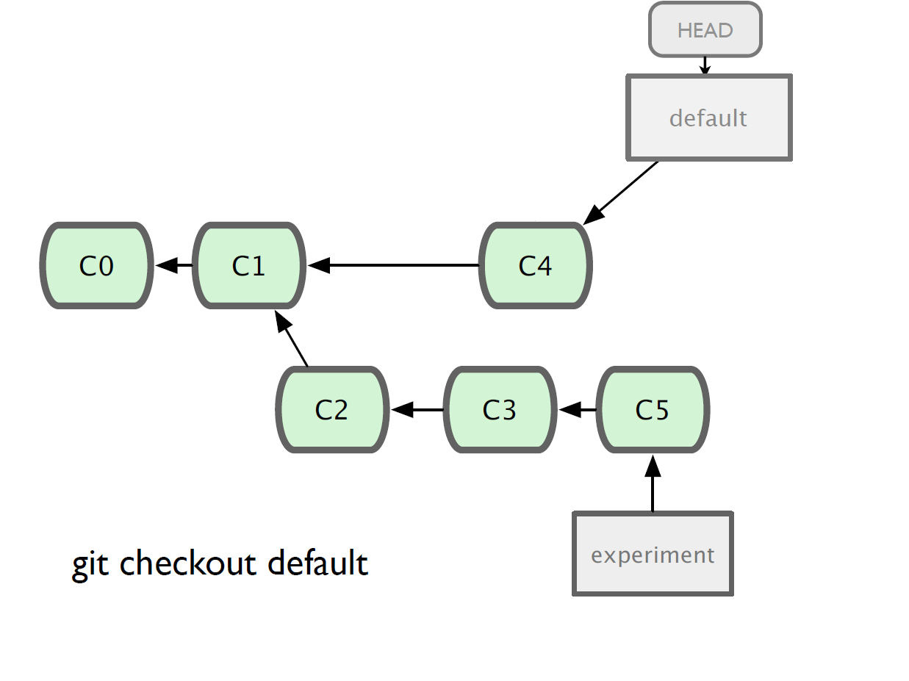

Slide 40
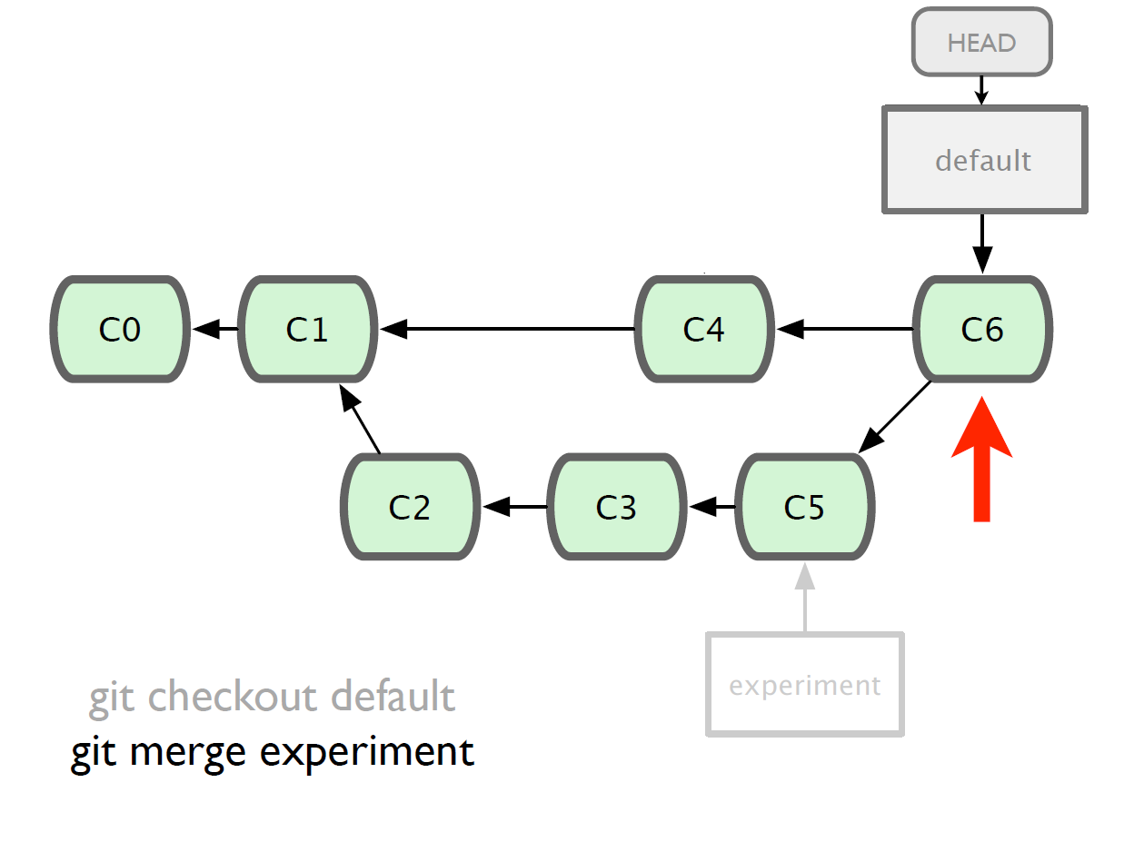

Slide 41
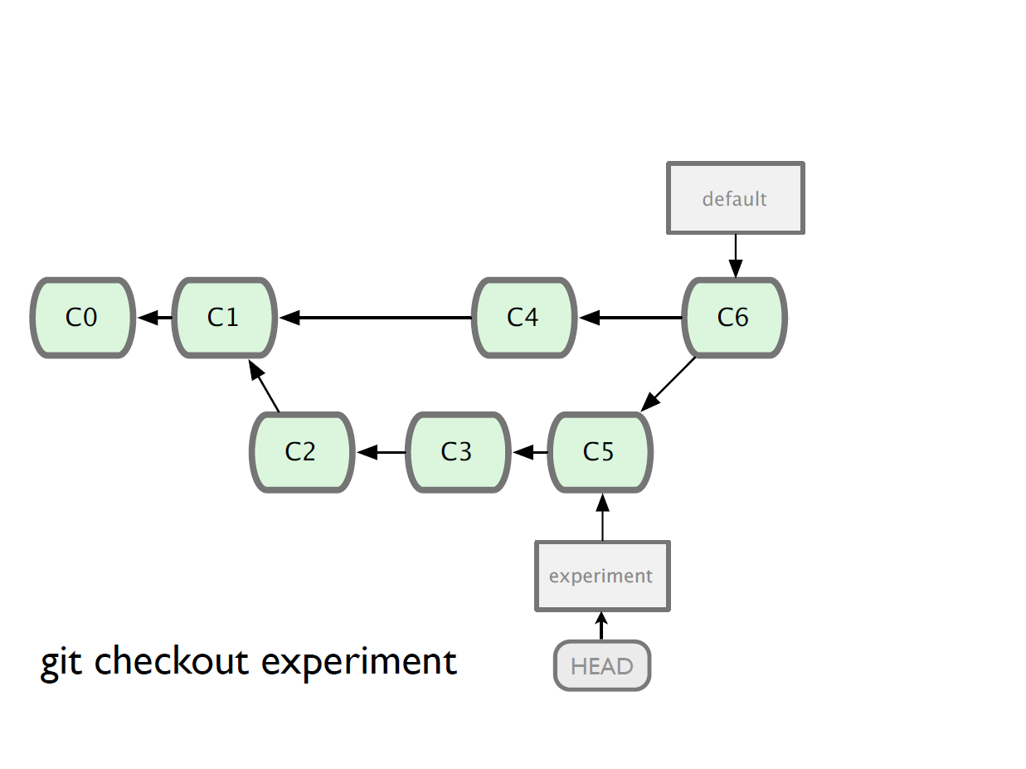

Slide 42
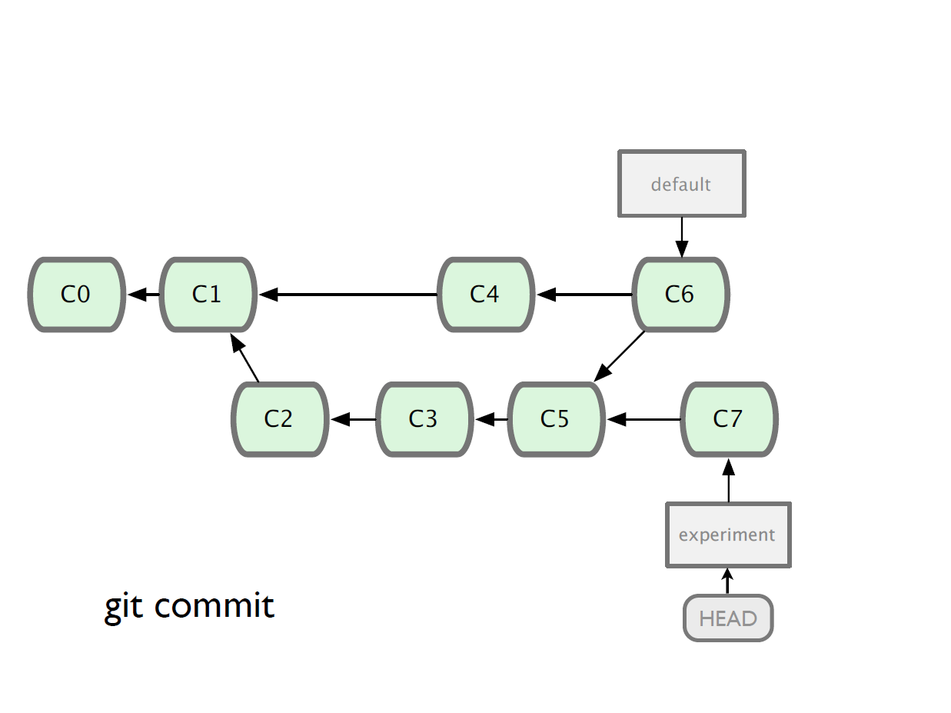

Slide 43
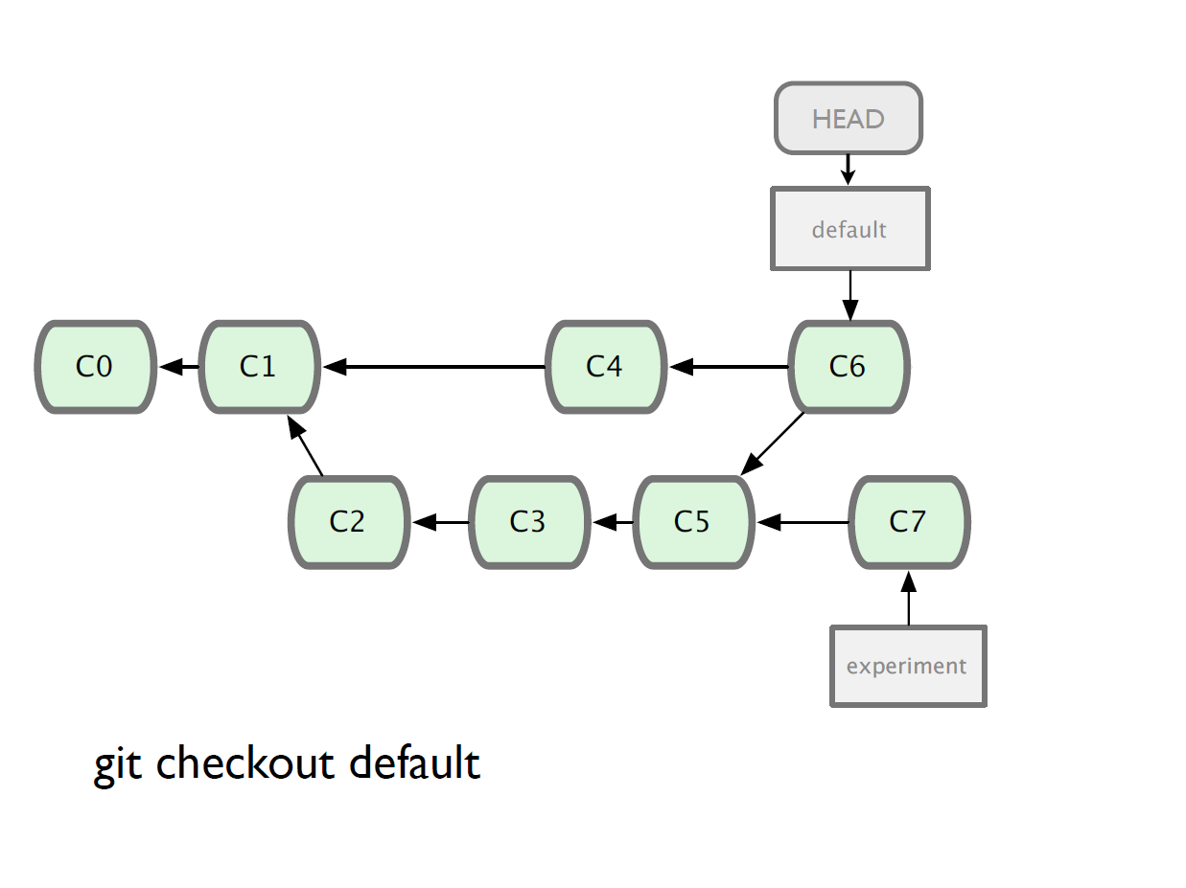

Slide 44
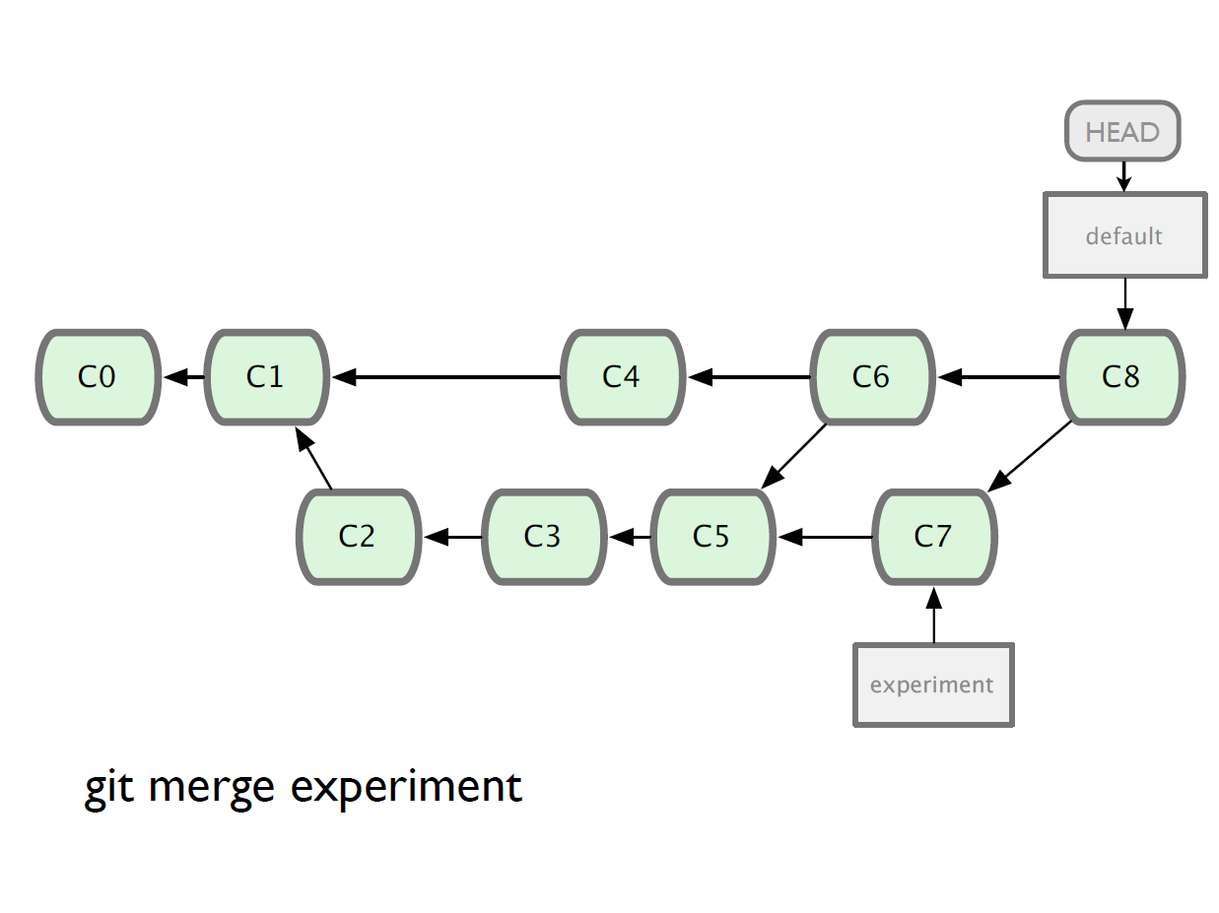

Slide 45
Branching e Merging
Mãos na massa!!
… O regresso…
https://try.github.io/
Até o passo 18

Slide 46
Remote
Alias para projetos em outras máquinas ou mesmo na nuvem
Usado para compartilhar os projetos
Diretórios compartilhados
URL (http/https)
SSH

Slide 47
Remote
Comandos básicos:
git remote -v
git remote add [url]
git remote remove [url]
Comando Operação Parâmetros

Slide 48
Boas Práticas
Quando commitar?
Nunca inclua Código com quebras no branch master (teste primeiro!)
Tente não quebrar as coisas (não faça um trabalho de duas semanas em um único commit)
Sempre use uma mensagem de commit clara e concisa
Informe mais detalhes em linhas subsequentes, mas use um resumo na primeira
Descreva o porquê; o como fica claro no change log
Quando for necessário grandes alterações, considere usar branches
E… Garanta que seu nome de usuário e e-mail estão corretos!!

Slide 49

E aí? Pode perguntar...

